Slide 1


UBND QUẬN LONG BIÊN
TRƯỜNG MẦM NON HỒNG TIẾN
LĨNH VỰC PHÁT TRIỂN THẨM MỸ
Đề tài : Vẽ cầu vồng
Lứa tuổi: MGN (4-5 tuổi)
Giáo viên: Phạm Thị Thuý Mai

Slide 2
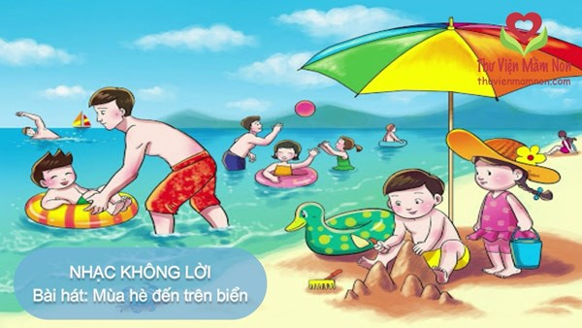


Slide 3


Slide 4


Slide 5


